Slide 1

Definición de Gamers
Los gamers son personas que se dedican a jugar videojuegos.

Slide 2
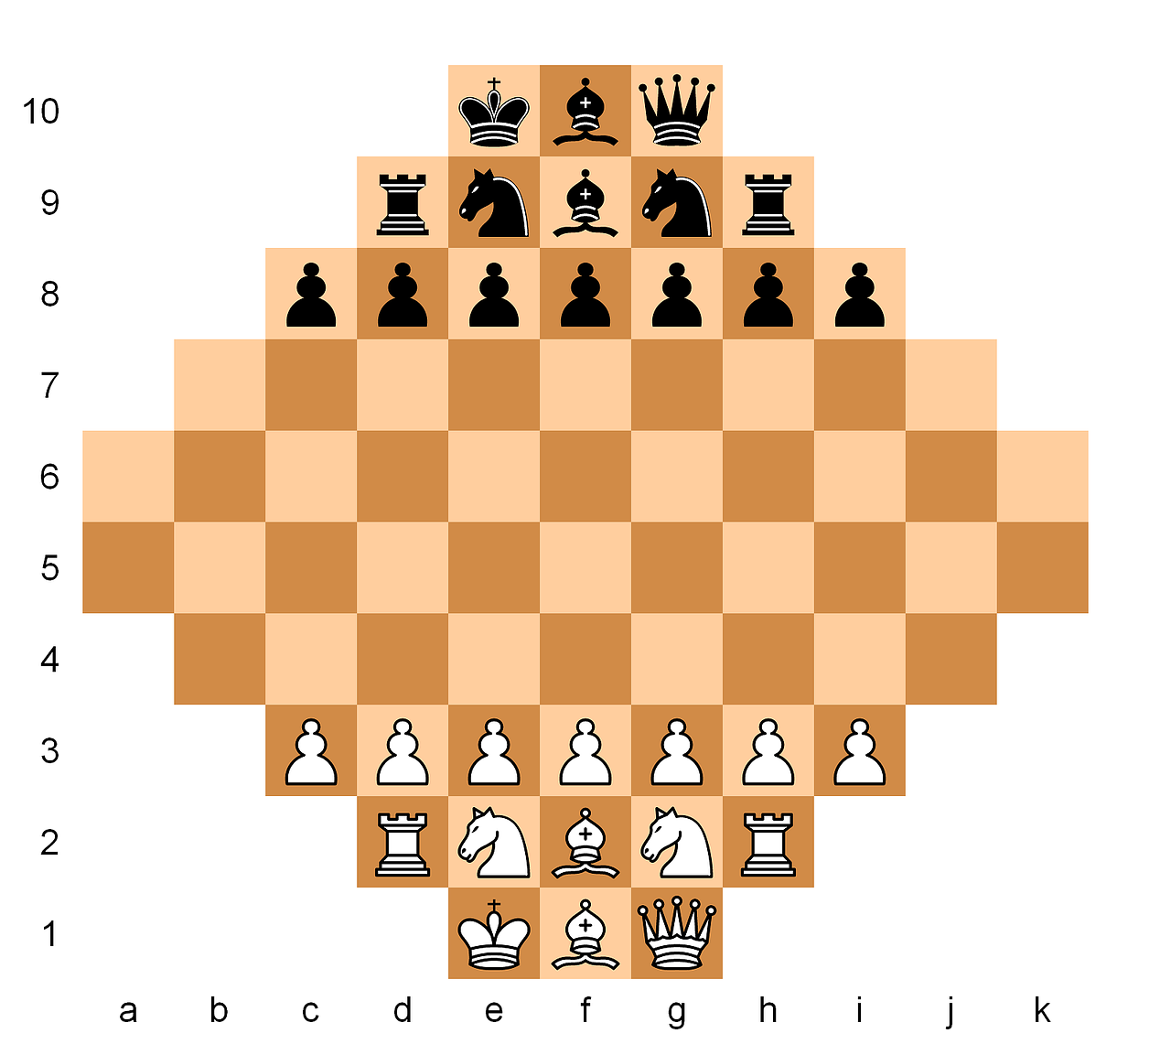
Equipo de los Gamers
Los gamers necesitan un equipo especial para jugar, que incluye computadora, teclado, mouse y pantalla.

Slide 3

Géneros de juegos de los Gamers
Existen diferentes géneros de juegos para los gamers, como acción, aventura, deportes, estrategia y más.

Slide 4
Últimas tendencias en juegos
Los gamers están siempre al tanto de las últimas tendencias en juegos para mantenerse actualizados.

Slide 5

Comunidad de Gamers
Los gamers forman una comunidad global que comparte experiencias y conocimientos acerca de los videojuegos.

